Slide 1


Nhiệt chào mừng các cô giáo về dự giờ
GIÁO ÁN KHÁM PHÁ KHOA HỌC
TÌM HIỂU MỘT SỐ PTGT ĐƯỜNG BỘ
Lớp : chồi 2
Giáo viên:H JUET NIÊ

Slide 2


Hoạt động 1: Trò chuyện gợi mở
- Hát vận động bài: “Em tập lái ô tô”

Slide 3

Hoạt động 2: Quan sát đàm thoại

Slide 4
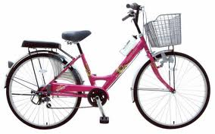

Xe đạp

Slide 5
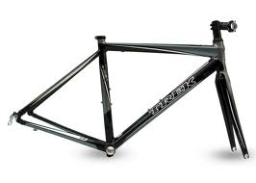
Khung xe

Slide 6
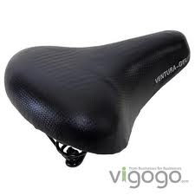
Yên xe

Slide 7
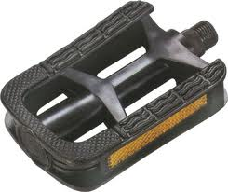
Bàn đạp

Slide 8
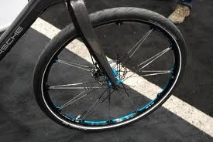
Bánh xe

Slide 9
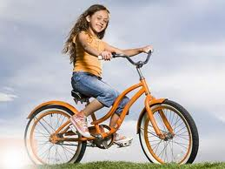
Di chuyển

Slide 10

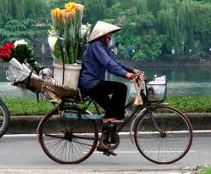
Chở người, chở hàng

Slide 11
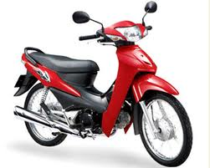
Xe máy

Slide 12
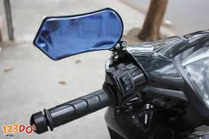
Đầu xe và gương xe

Slide 13
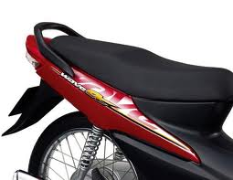

Slide 14
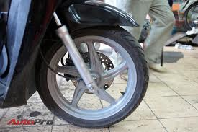
Bánh xe

Slide 15
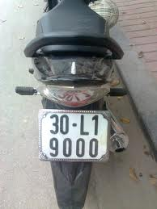
Biển xe

Slide 16
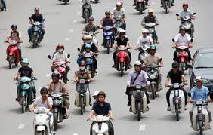
Tham gia GT phải đội mũ bảo hiểm

Slide 17
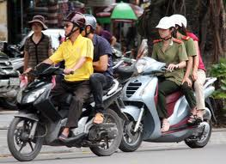
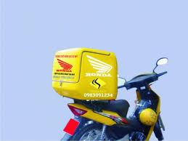
Chở người và chở hàng

Slide 18
So sánh: Xe đạp – xe máy

Slide 19

Giống nhau: Đều là PTGT đường bộ, đều có 2 bánh đều chở người, chở hàng.
Khác nhau: Xe đạp chạy chậm, xe máy chạy nhanh hơn, xe đi được nhờ sức người, xe máy chạy được nhờ có xăng.

Slide 20
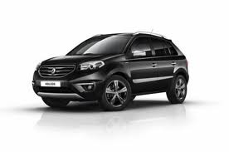
Ô tô con

Slide 21
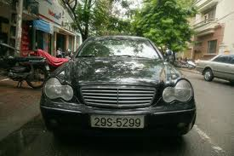
Đầu ô tô

Slide 22
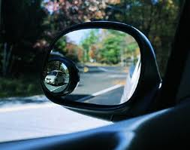
Gương xe ô tô

Slide 23
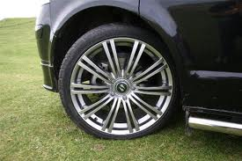
Bánh xe

Slide 24
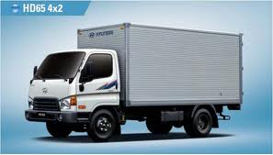
Ô tô tải

Slide 25
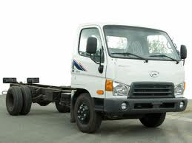
Đầu ô tô tải

Slide 26
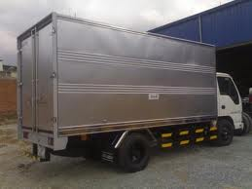
Thùng xe

Slide 27
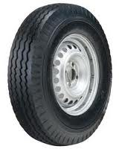
Bánh xe

Slide 28
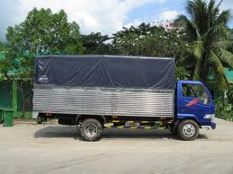
Xe chở hàng

Slide 29
So sánh: Ô tô con – ô tô tải

Slide 30
Giống nhau: Đều là PTGT đường bộ
Khác nhau: Xe ô tô con chuyên chở người. Xe ô tô tải chuyên chở hàng, xe tải có thùng xe còn xe ô tô con thì không có thùng xe

Slide 31
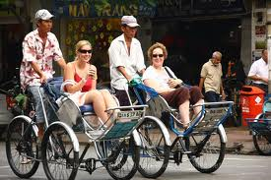
Xích lô

Slide 32
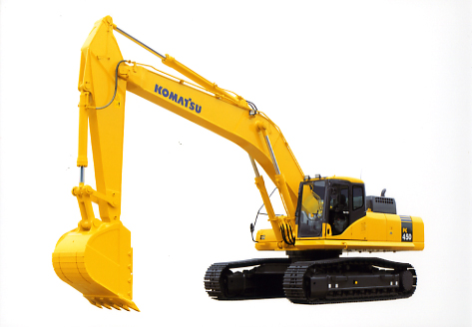
Máy xúc

Slide 33
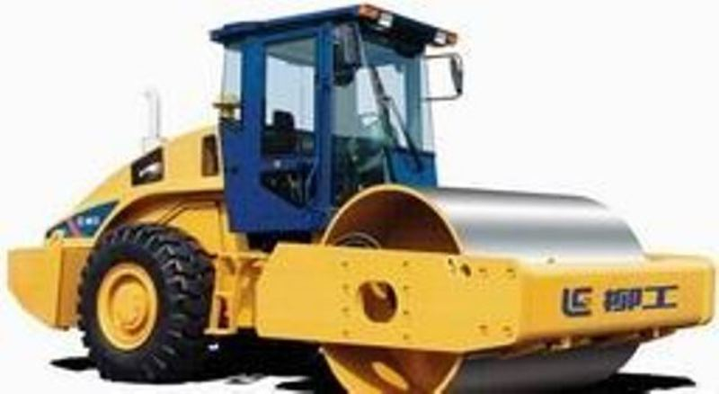
Xe lu

Slide 34

Hoạt động 3: Trò chơi vận động: Bé làm đèn giao thông

Slide 35

Bài học đến đây là kết thúc
Chúc các bé chăm ngoan học giỏ

